Slide 1
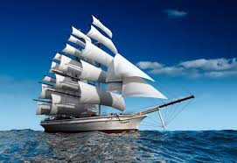
Материал к непосредственной образовательной деятельности в старшей группе «Звездочка»
Образовательная область «Познавательное развитие»
Тема: «МОРСКОЕ ПУТЕШЕСТВИЕ»
Подготовила: педагог-психолог Фисенко Н.И.
Частное дошкольное образовательное учреждение Детский сад №103 ОАО «РЖД»

Slide 2


Slide 3
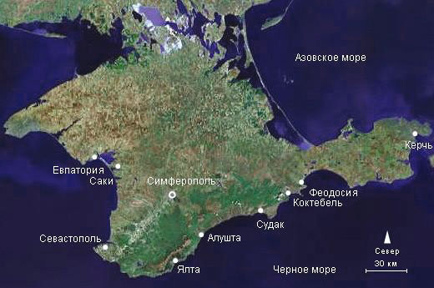

Slide 4
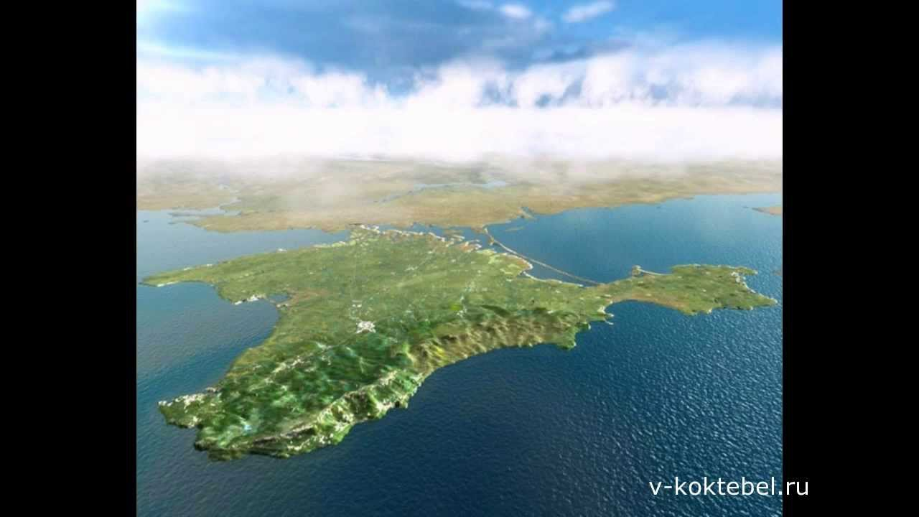
НОД «Путешествие по Черному морю»
Воспитатель : Леушина Л.К.

Slide 5
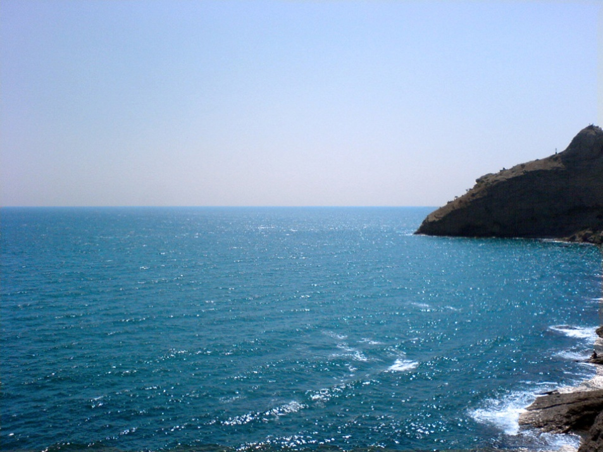
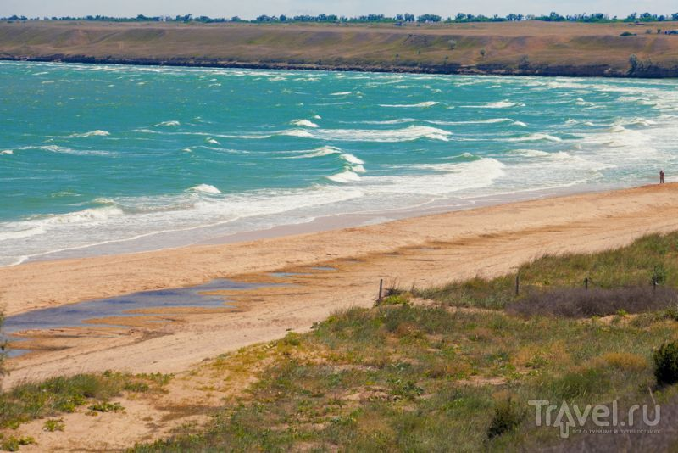
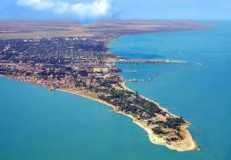
Черное море и Азовское море

Slide 6
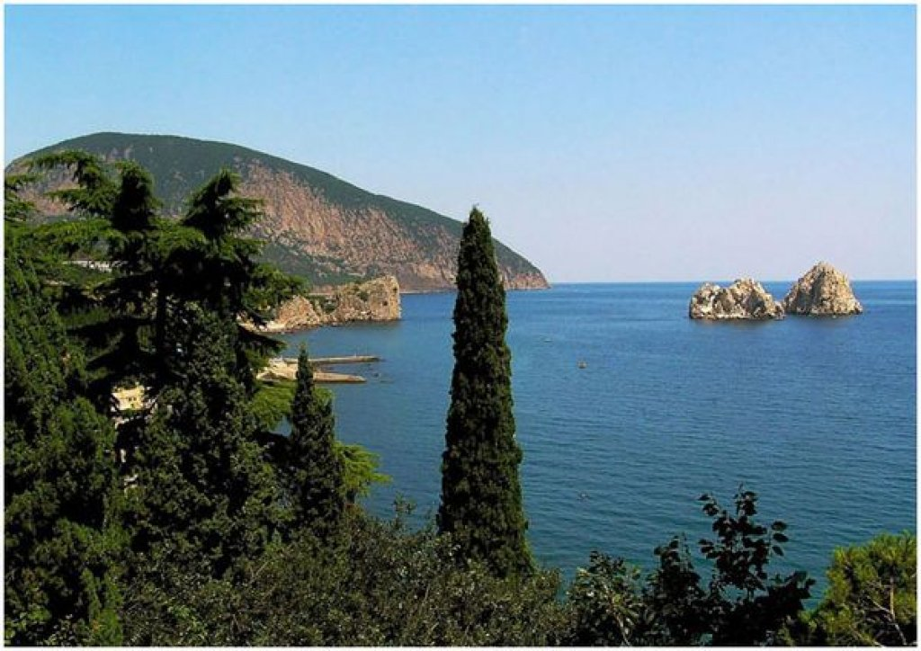
НОД «Путешествие по Черному морю»
Воспитатель : Леушина Л.К.

Slide 7
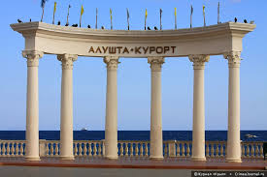
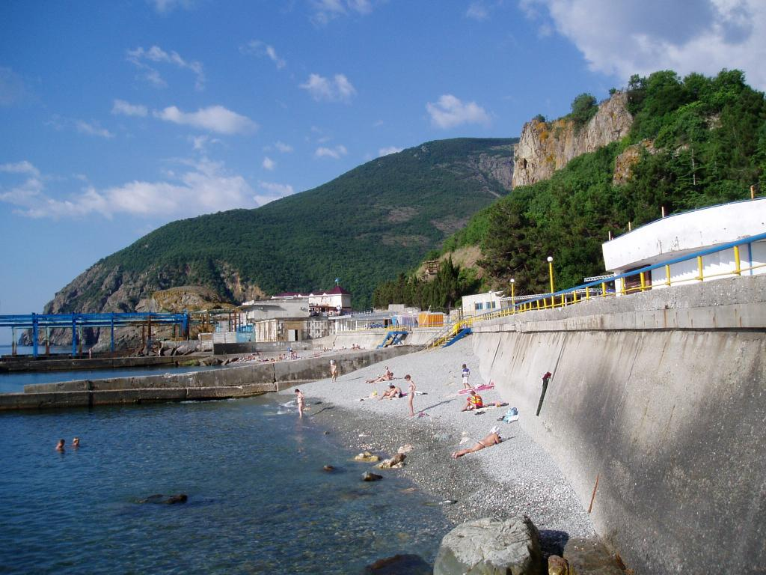
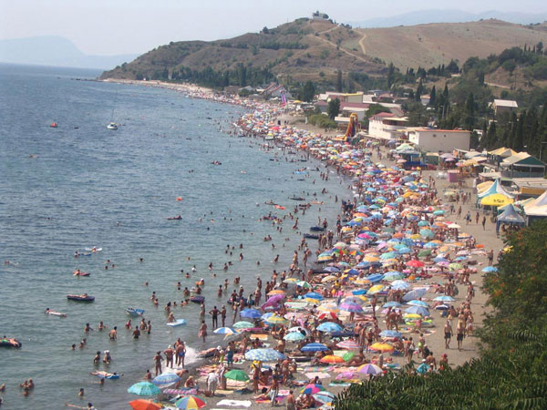
В Крым приезжают очень много гостей, особенно летом. Люди приезжают к морю купаться в его теплой воде, греться под жарким солнцем, дышать полезным морским воздухом. Морская вода, солнце и воздух — хорошие лекарства.

Slide 8

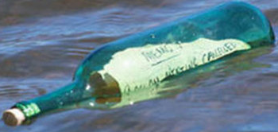

Slide 9

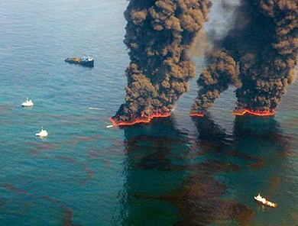
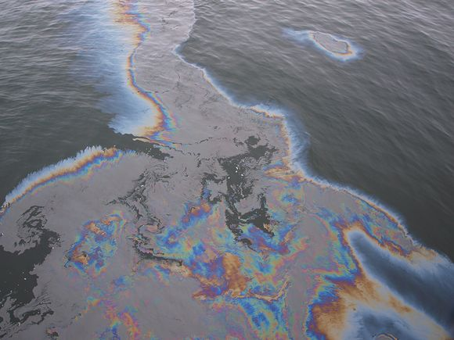
С ними приключилась беда. Плыл по морю огромный корабль. Он вез в трюмах столько нефти, что ею можно было, целую зиму отапливать большой город.
Беда случилась перед рассветом. Корабль наскочил на подводную скалу. Матросы спустили спасательные шлюпки и отчалили от гибнущего корабля. Весла ударили по воде с непривычным глухим плеском, и от моря пахло не солью и водорослями, как обычно, а нефтью. Она широко разлилась по воде. А утром пляжи и прибрежные скалы были покрыты скользкой черной пленкой.

Slide 10
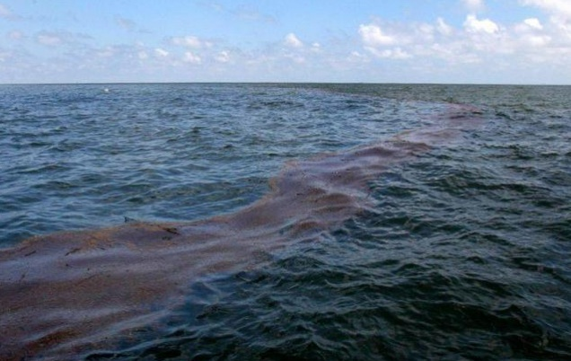

Slide 11
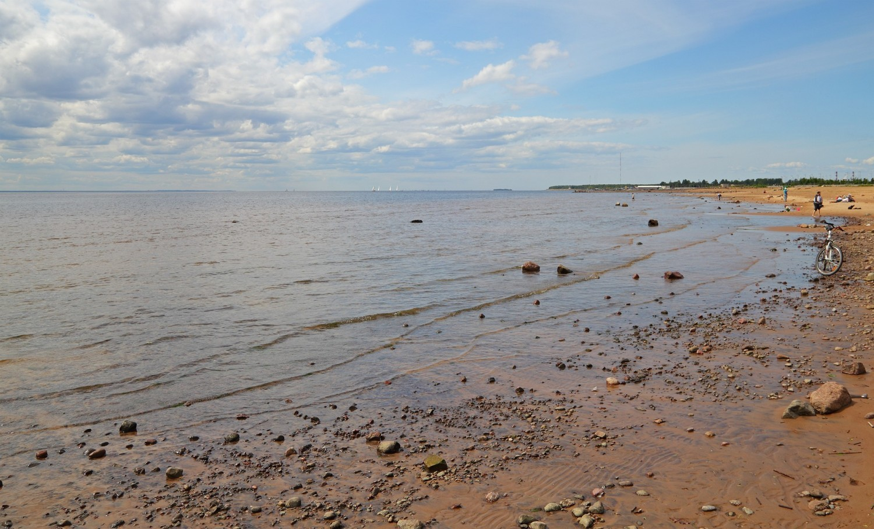

Slide 12
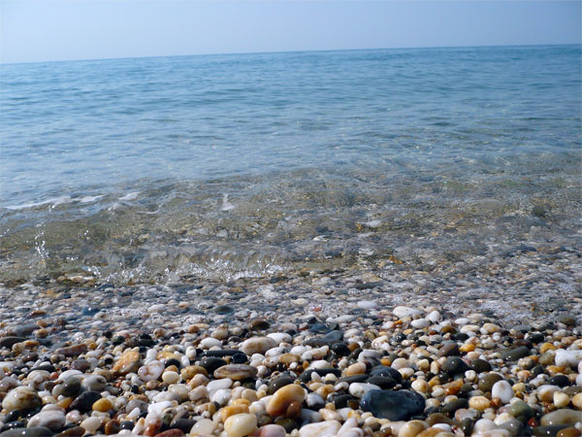

Slide 13
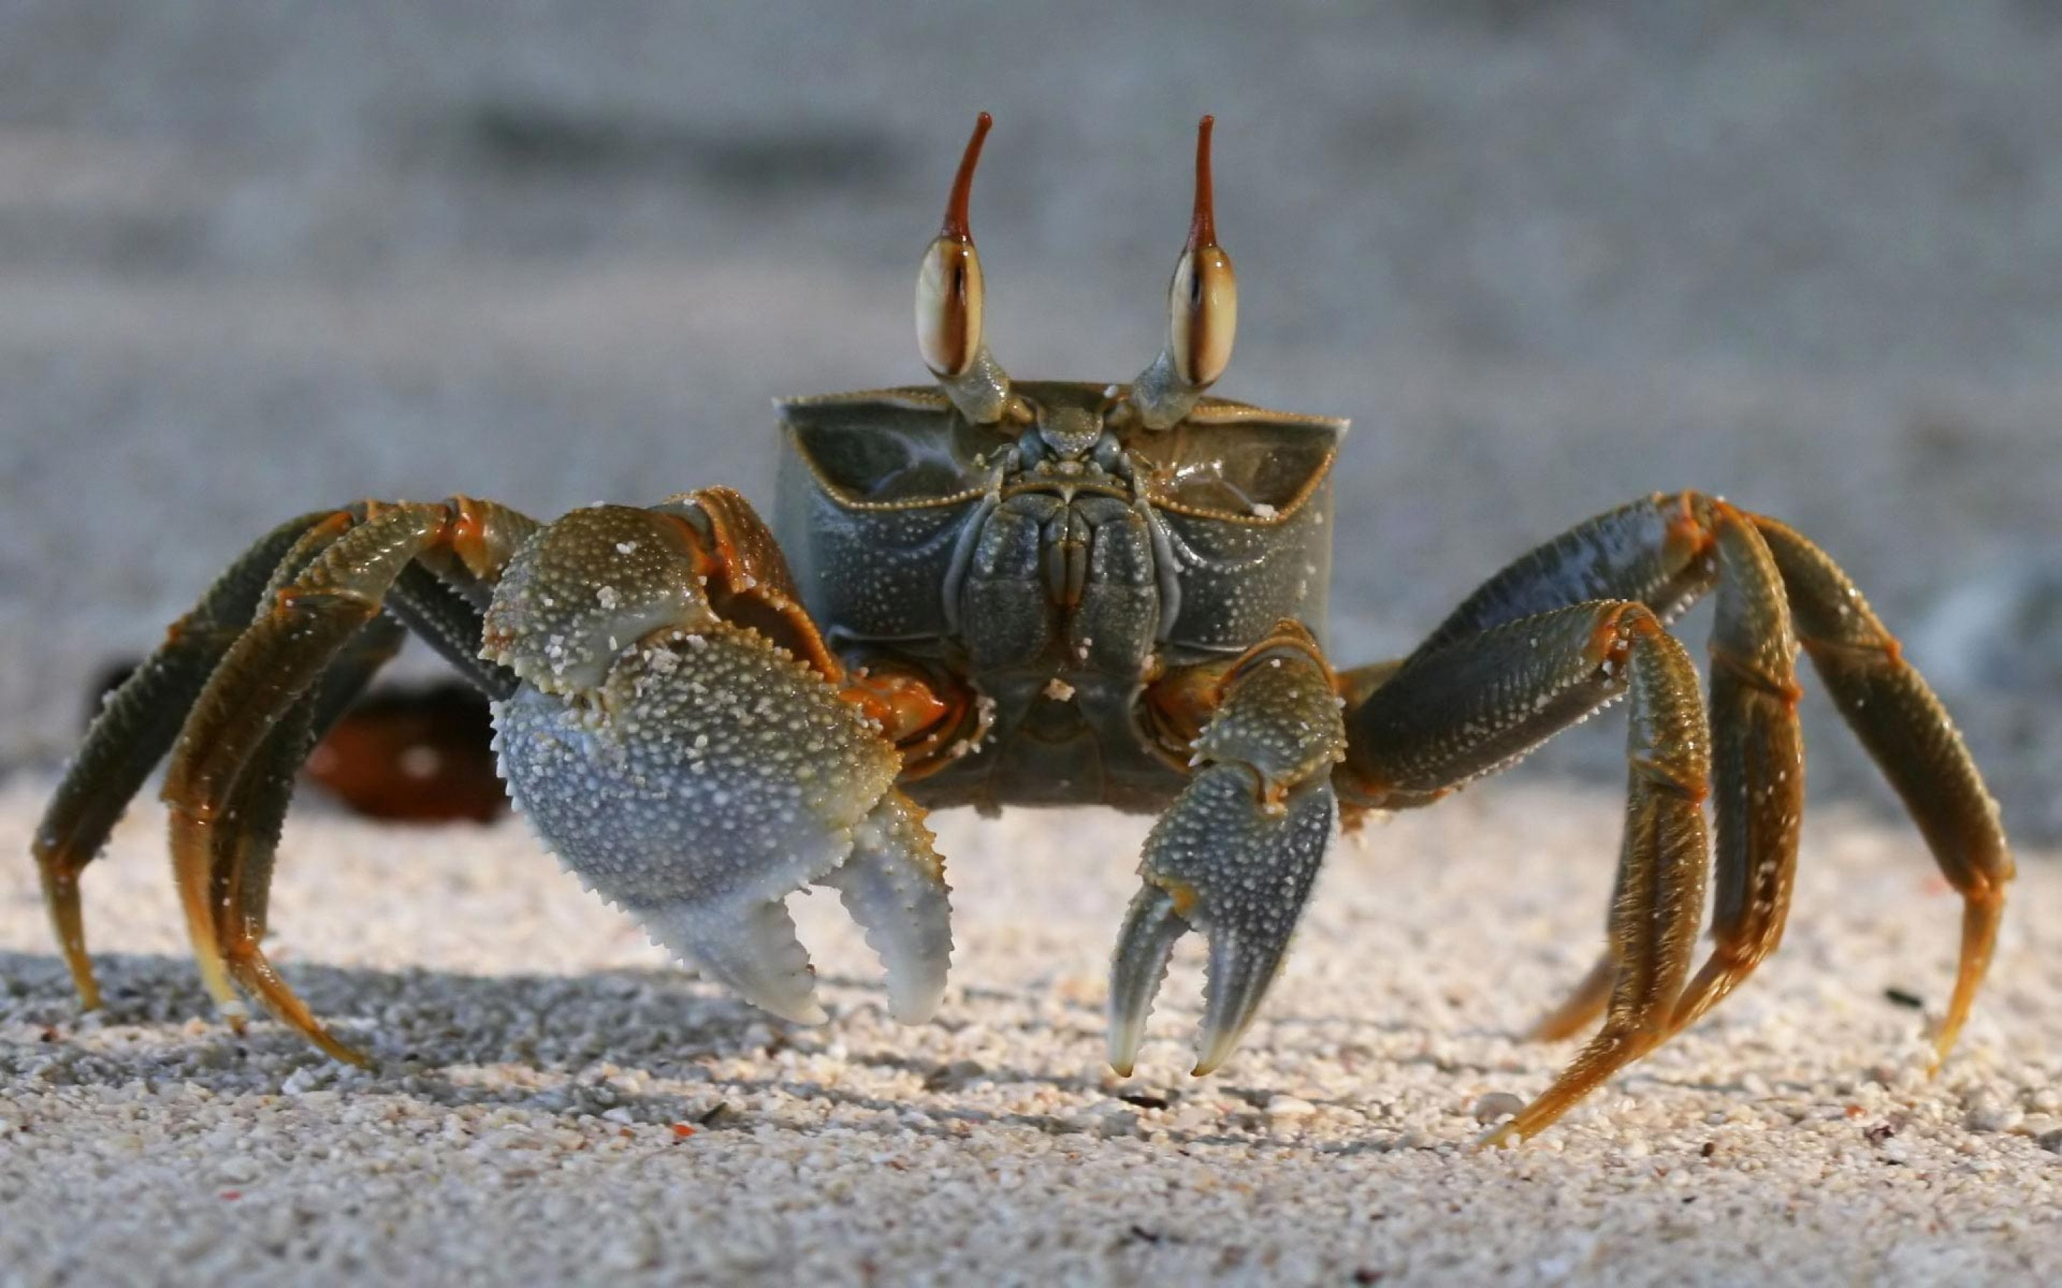

Slide 14
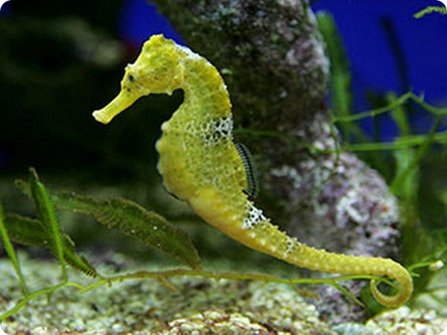

Slide 15
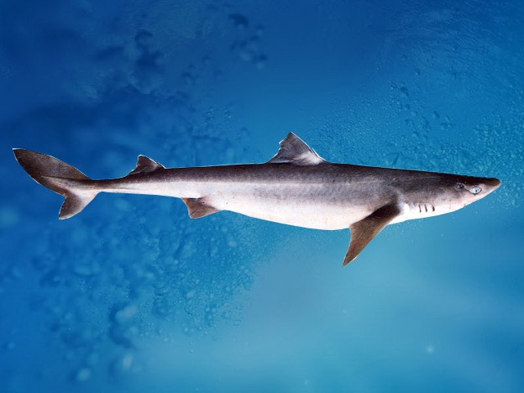

Slide 16
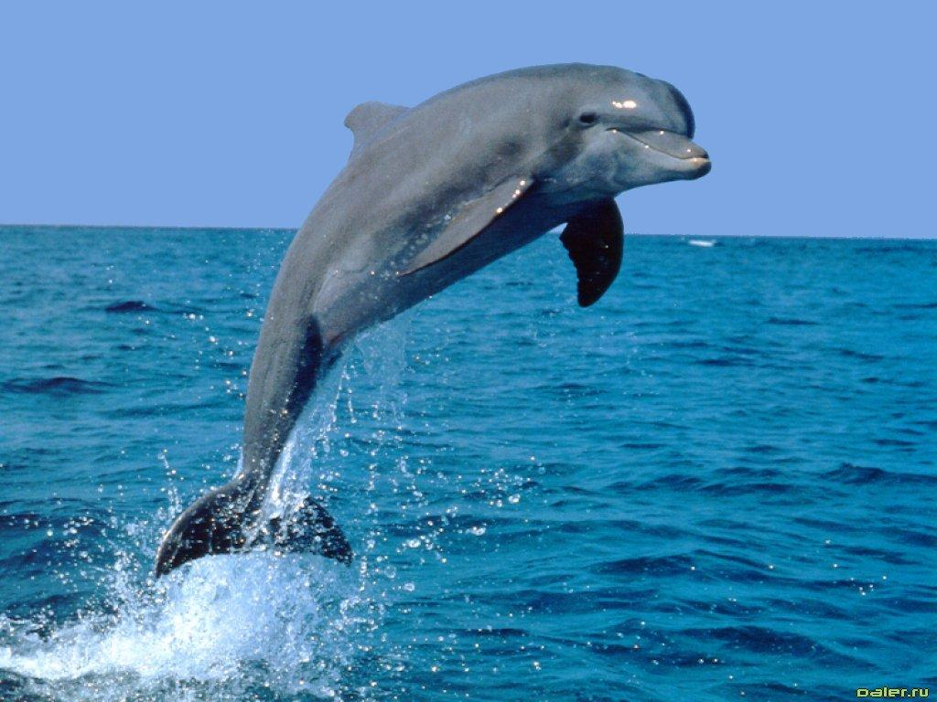

Slide 18
